Slide 1
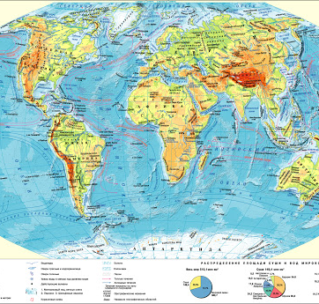
География
6
класс
Тема:
Границы, особенности, этапы развития и общие закономерности географической оболочки
Учитель: Боранбаева Саодат Хасановна

Slide 2
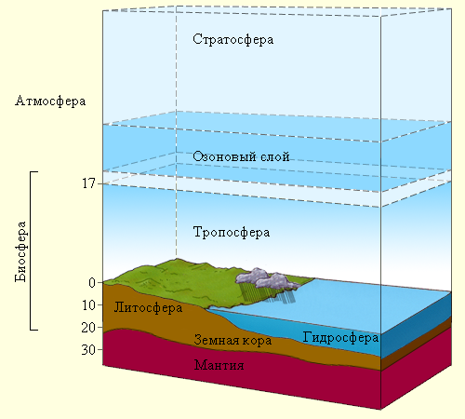
Географическая оболочка и ее границы
Географическая оболочка –
это целостная, непрерывная оболочка Земли,
в пределах которой соприкасаются, взаимно проникают друг в друга
и взаимодействуют нижние слои атмосферы, поверхностные толщи литосферы, вся гидросфера
и биосфера.

Slide 3
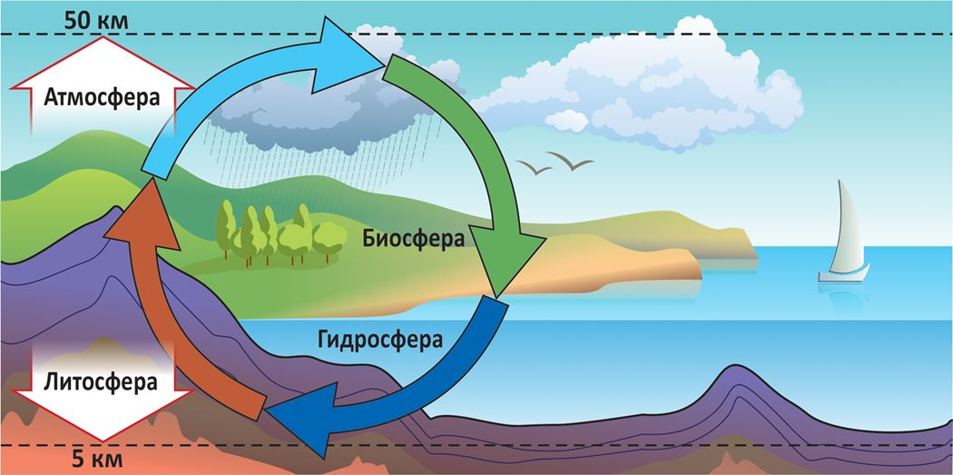
Особенности географической оболочки
Первая особенность
литосфера
гидросфера
атмосфера
биосфера
находятся в постоянном и тесном взаимодействии.

Slide 4
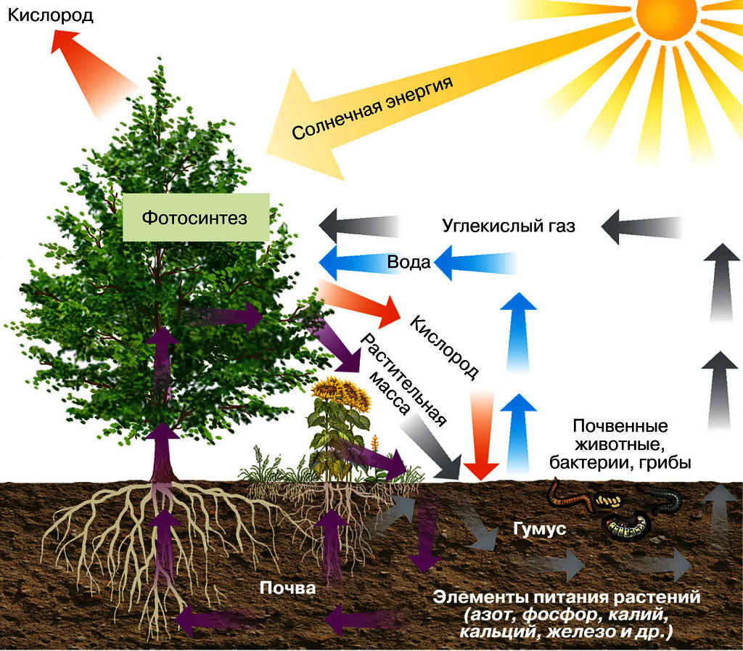
Особенности географической оболочки
Вторая
особенность
Здесь происходит постоянный обмен веществ и энергии

Slide 5
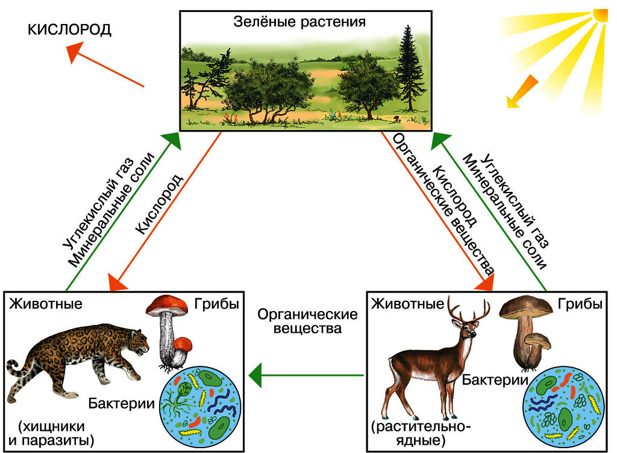
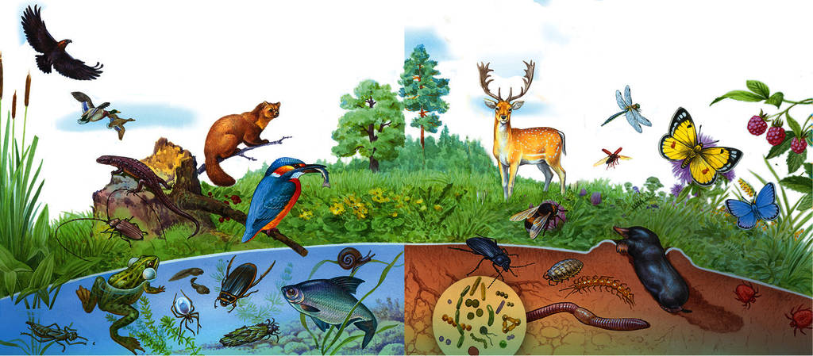
Особенности географической оболочки
Третья особенность
Наличие жизни

Slide 6
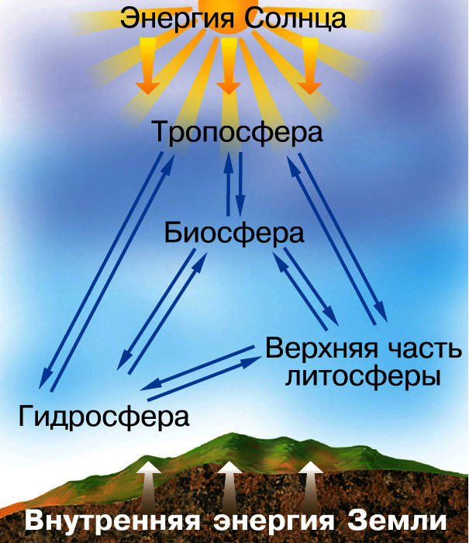
Особенности географической оболочки
На развитие географической оболочки, влияет внешняя энергия Солнца
и внутренняя энергия Земли.
Все процессы происходят,
в основном,
под воздействием энергии Солнца.

Slide 7
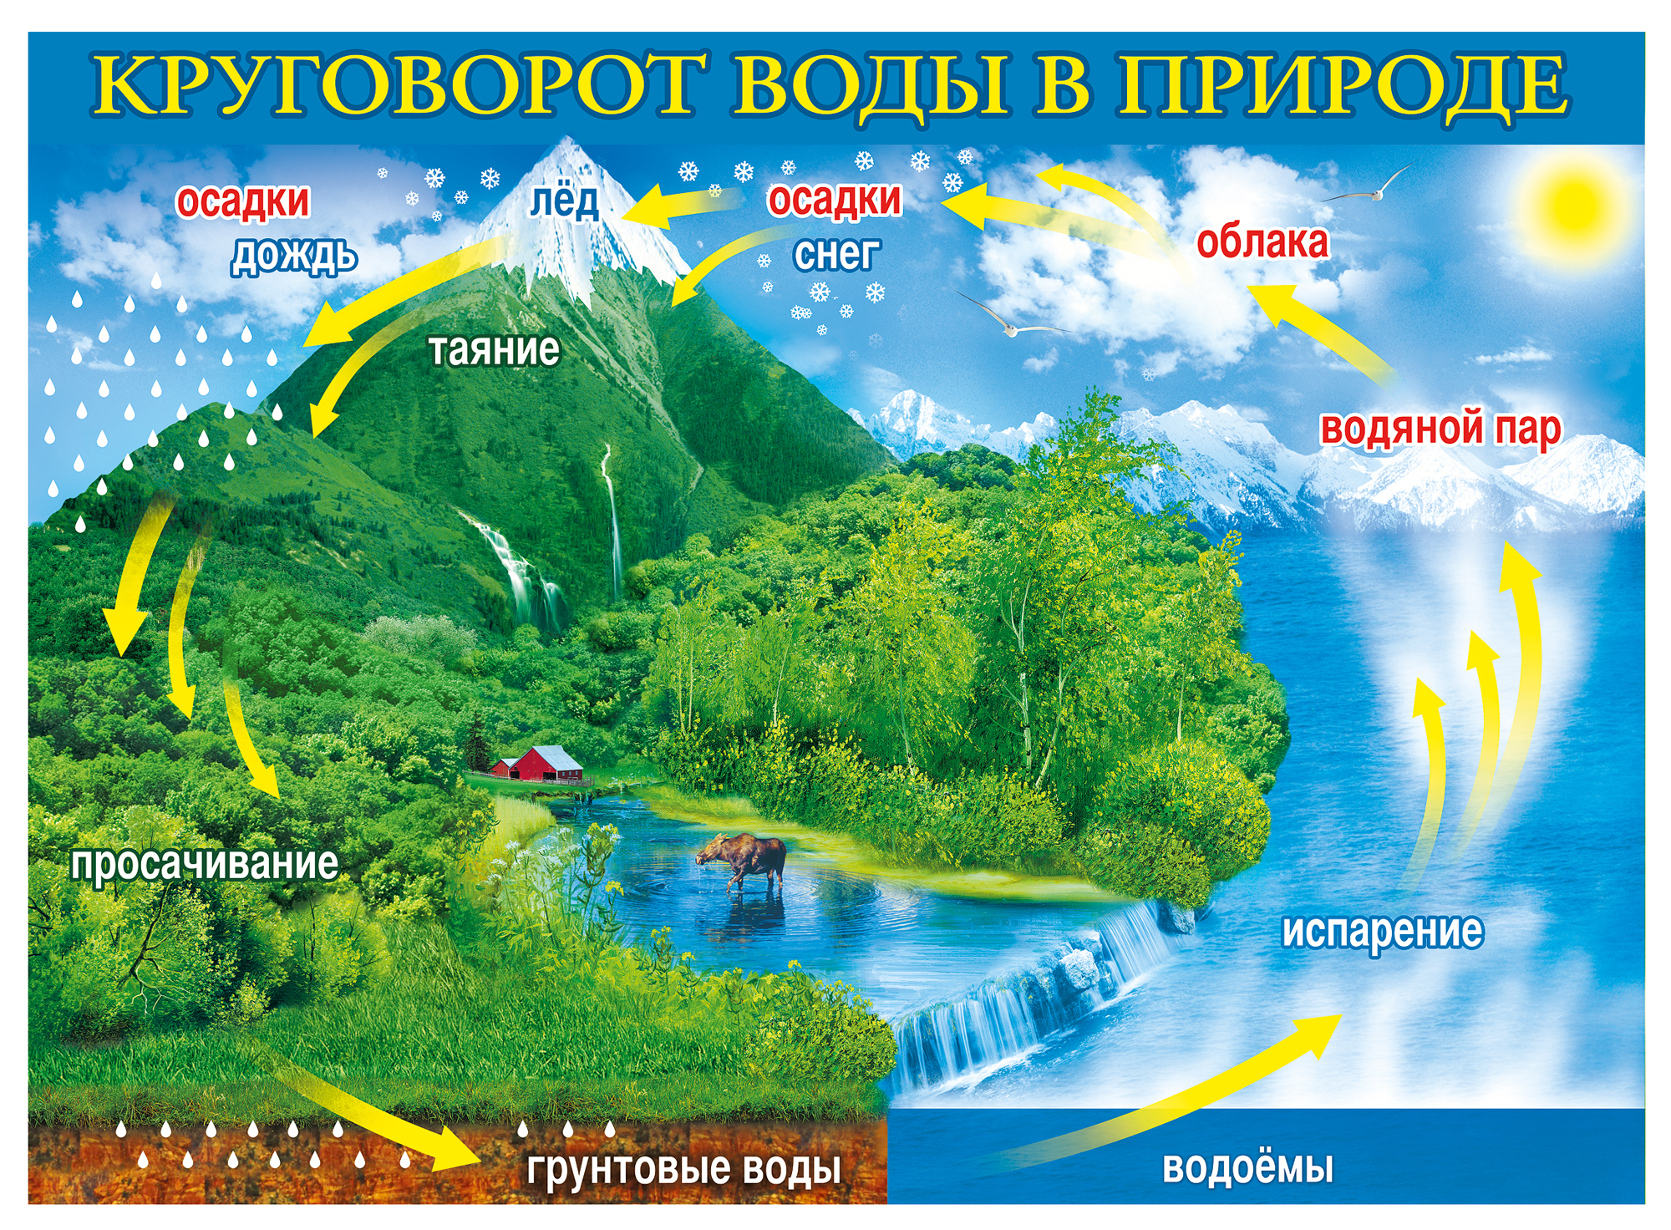
Особенности географической оболочки
Процесс обмена веществом и энергией играет ведущую роль в формировании географической оболочки. Обмен происходит между оболочками Земли. Например, каждые 3 000 лет обновляются воды Мирового океана. Для обновления атмосферной влаги достаточно 10 дней.

Slide 8
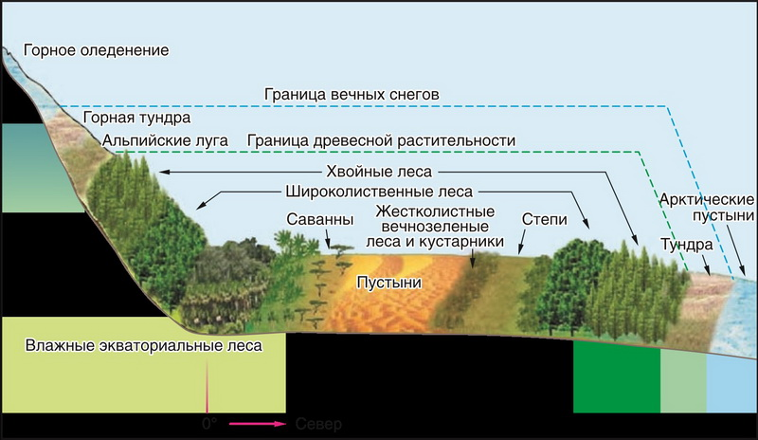
Особенности географической оболочки
Вертикальное строение географической оболочки это закономерное расположение ее составных частей по высоте
Горизонтальное строение географической оболочки проявляется в смене природных комплексов по широте и долготе

Slide 9
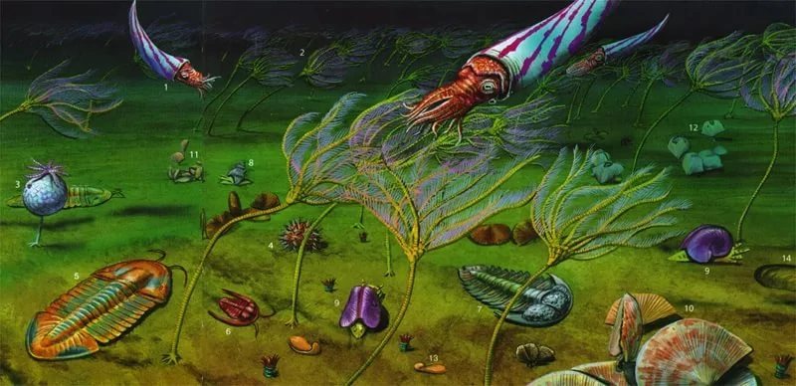
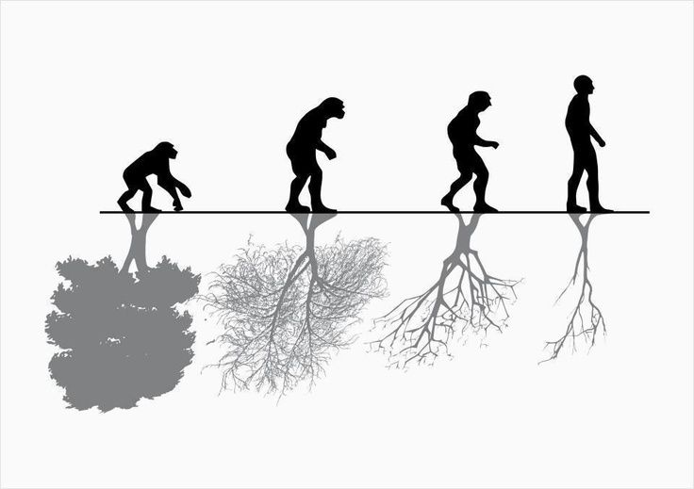
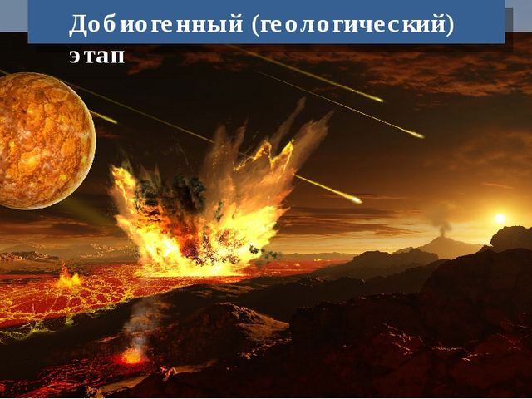
Этапы развития географической оболочки
Добиогенный этап
Биогенный этап
Антропогенный этап
длился с момента образования Земли где-то 4,5 млрд. лет назад до 570 млн. лет назад. Самый длительный, продолжался около 3 млрд лет.
Момент от появления человека (2млн.лет назад) до настоящего времени, человек начал оказывать заметное влияние на природу
начался 570 млн. лет назад. Появился озоновый слой, жизнь распространилась по суше, образовалась почва. На развитие географической оболочки существенное влияние оказывали живые организмы.

Slide 10
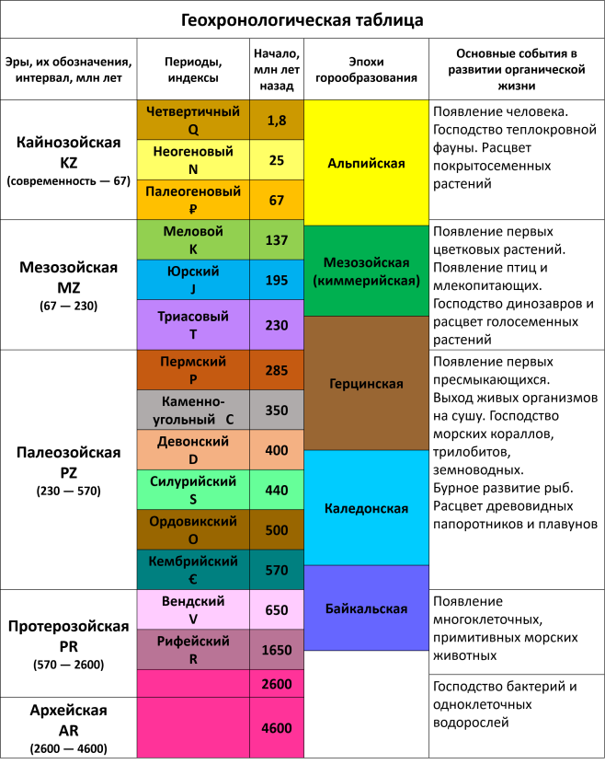
Этапы развития географической оболочки
Геохронологическая таблица
единая шкала времени и событий геологической истории Земли.
Страница 13, таблица 1

Slide 11

Общие закономерности географической оболочки
Развитие географической оболочки и природных комплексов подчиняются общегеографическим закономерностям.
Целостность
Круговорот веществ и энергии
в природе
Периодичность (ритмичность) природных явлений
Географическая зональность
и высотная поясность
Знание общегеографических закономерностей помогает человеку рационально использовать природные ресурсы, охранять окружающую среду, не наносить ей вреда,
не нарушать равновесие в природе.

Slide 12
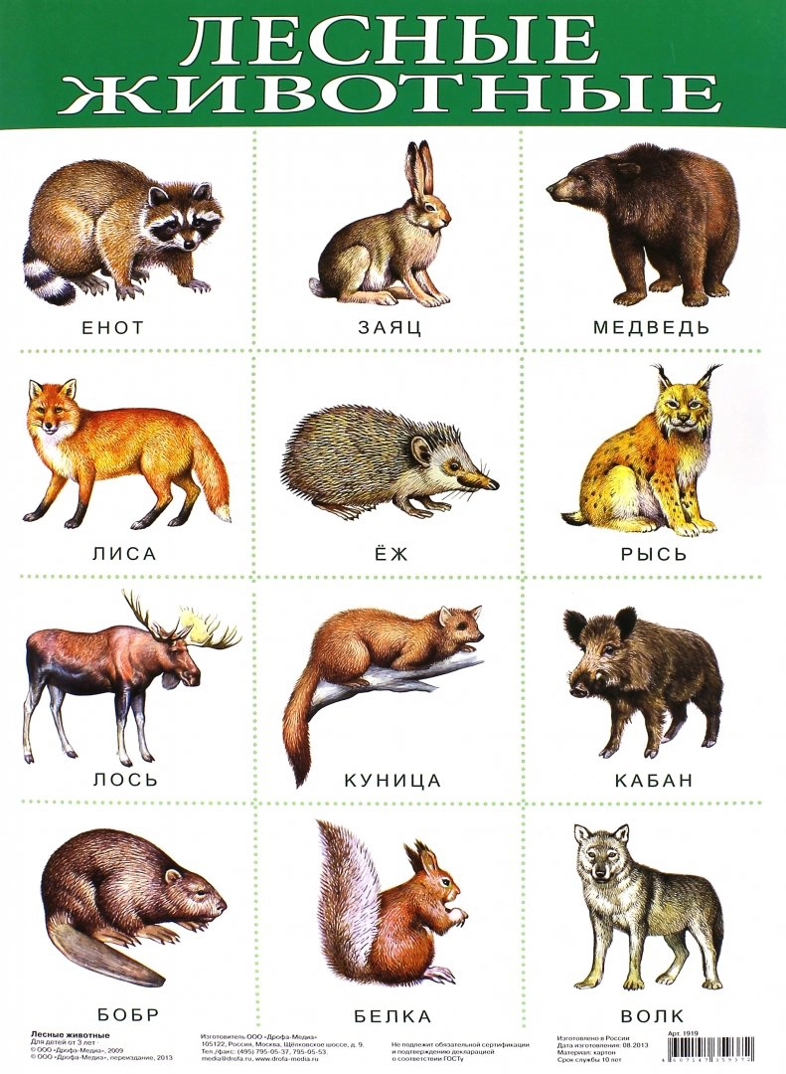
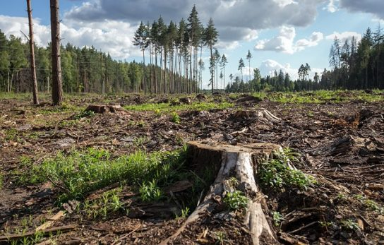
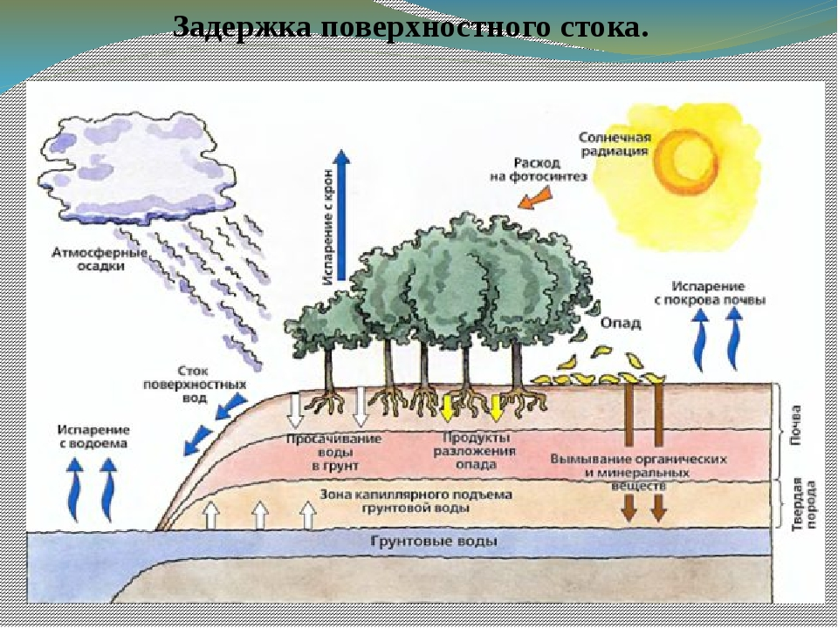
Общие закономерности географической оболочки
гидросфера
биосфера
атмосфера
литосфера
Усилится разрушающее воздействие ветра на почву
Будут проявляться изменения
в климате, ночи станут прохладнее, дни жарче

Slide 13
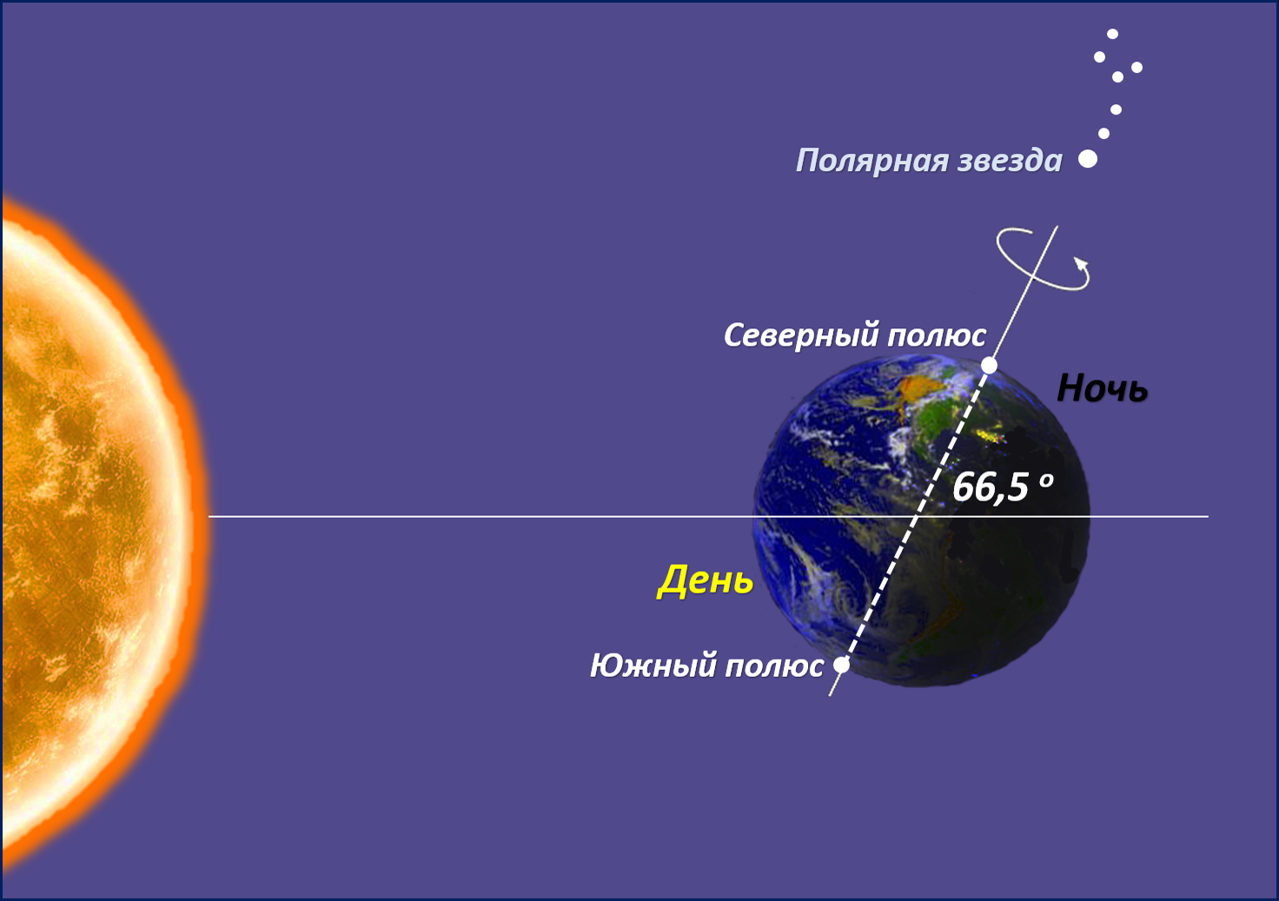
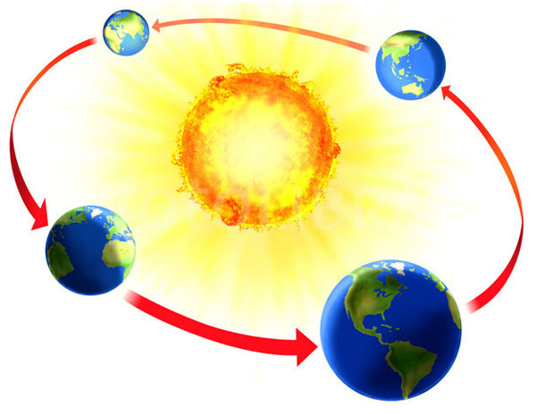
Общие закономерности географической оболочки
Ритмичность
повторение явлений в природе с течением определенного времени
Суточная ритмичность
Годовая или сезонная ритмичность

Slide 14
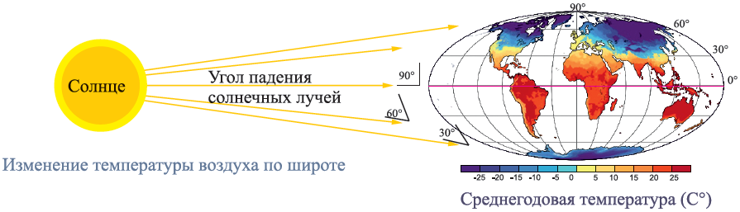
Общие закономерности географической оболочки
Географическая зональность
Географическая зональность — закономерная постепенная смена природных комплексов от экватора к полюсам
Причиной является неравномерное распределение солнечного света и тепла на земной поверхности. Их уменьшение от экватора к полюсам из-за шарообразности Земли

Slide 15
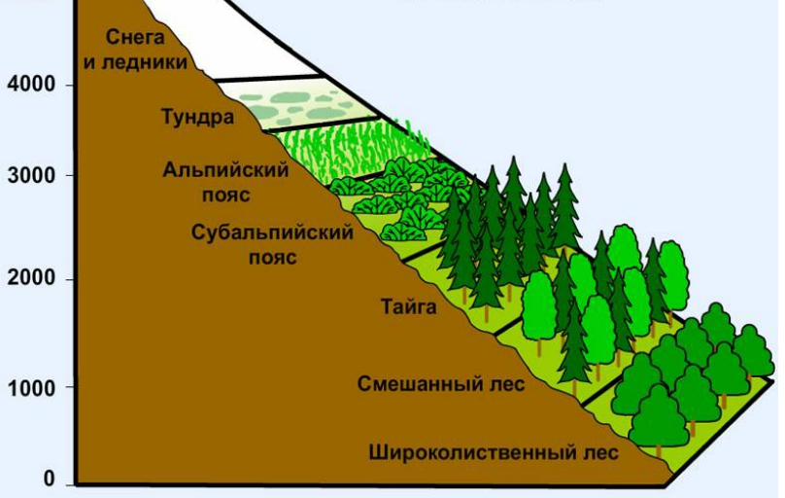
Общие закономерности географической оболочки
Высотная поясность
Высотная поясность,
или высотная зональность, — закономерная смена природных условий, природных зон с высотой в горах.

Slide 16
Выберите части географической оболочки из предложенных вариантов:
А) вся гидросфера
Б) вся литосфера
Г) нижняя часть атмосферы
Д) верхняя часть литосферы
Е) вся биосфера
Ж) вся атмосфера
З) верхняя гидросфера
А, Г, Д, Е

Slide 17
Прочитайте текст. Впишите подходящие по смыслу слова
Смена природных ___________________ происходит не только на равнинах, но и в _________________________- от подножья к их _____________________. С высотой понижаются _______________________ и __________________________, до определенной высоты увеличивается количество осадков, изменяются условия освещенности. В связи с изменением климатических условий происходит и изменение _____________________зон
Смена природных зон происходит не только на равнинах, но и в горах- от подножья к их вершинам. С высотой понижаются температура и давление, до определенной высоты увеличивается количество осадков, изменяются условия освещенности. В связи с изменением климатических условий происходит и изменение природных зон.

Slide 18
Исключите лишнее выпишите круговорот, которого не существует
Круговорот воды в природе,
круговорот горных пород,
биологический круговорот,
круговорот воздуха
круговорот горных пород

Slide 19
Вам известно, что вода в гидросфере находится главным образом в жидком состоянии. Какое значение это имеет для круговорота воды? Как вы думаете, что произойдёт с круговоротом воды, если наступит ледниковый период и значительная часть земной поверхности будет покрыта льдом, как это было в прошлом?

Slide 20
Задание:
1. Прочитать:
§ 3 – 4-5. «Границы, особенности,
этапы развития и общие
закономерности
географической оболочки»
2. Ответить на вопросы стр.16
3. Выполнить практическое
задание стр. 16

